Slide 1
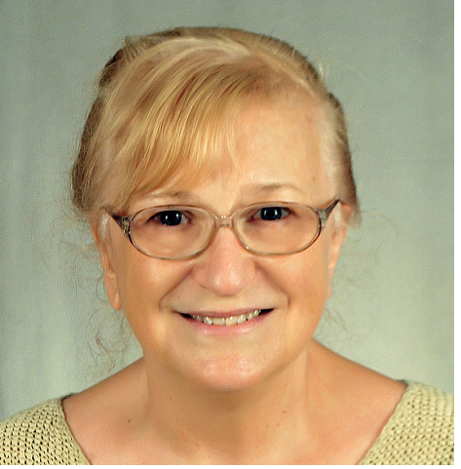
Тьютор как педагог, профессионально работающий с индивидуализацией
Крашенинникова Л.В.
PhD, MBA (Open), Virtual Teacher Specialization (UCI via Coursera), тьютор OUBS, региональный эксперт Межрегиональной тьюторской ассоциации (МТА), лауреат EdCrunch Award 2018 в номинации «Лучший курс в области высоких технологий», эксперт Лаборатории индивидуализации непрерывного образования, Институт непрерывного образования, МГПУ
Notes:
Цель: убедить аудиторию в том, что ведущим трендом изменений образования является индивидуализация, и наиболее востребованными в будущем будут педагоги, профессионально работающие с ней. Это ТЬЮТОРЫ и ПРЕОПДАВАТЕЛИ С РАЗВИТЫМИ ТЬЮТОРСКИМИ КОМПЕТЕНЦИЯМИ

Slide 2
Цель доклада
Убедить аудиторию в том, что самым важным для нынешних и будущих педагогов является развитие у себя ТЬЮТОРСКИХ КОМПЕТЕНЦИЙ

Slide 3
Образование будущего
Анант Агарвал (Anant Agarwal), доклад «Будущее образования» на EdCrunch 2018
Образование будущего будет характеризоваться следующими параметрами :
Модульность;
Непрерывность, «обучение через всю жизнь» (Life Long Learning);
«Всеканальность» (omnichannel).

Slide 4
Неформальное
Целостность
Индивидуализация
Бесшовность
Онлайн=оффлайн?
Notes:
Lifelong learning is the "ongoing, voluntary, and self-motivated"^{[1]} pursuit of knowledge for either personal or professional reasons. Therefore, it not only enhances social inclusion, active citizenship, and personal development, but also self-sustainability, as well as competitiveness and employability.^{[2]}

Slide 5
Я.Кузьминов (ректор НИУ ВШЭ)
Столбовым путем развития российского образования будет смешанное обручение (blended learning)

Slide 6
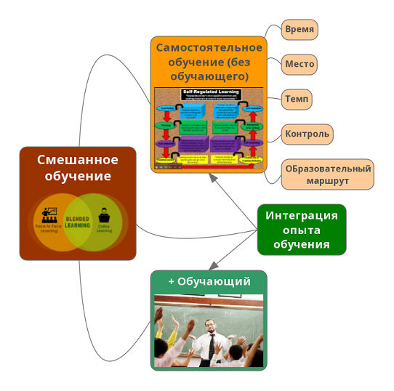
Индивидуализация

Slide 7
Современная образовательная среда характеризуется, в том числе:
Зависимостью от технологий, которые быстро меняются;
Высокими требованиями к самоорганизации;
Высокой контактностью;
Супер-открытостью (избыточностью, вариативностью, провокативностью);
Доступностью образовательных ресурсов;
Возможностью собирать и хранить информацию по индивидуальным образовательным маршрутам;
Тенденцией к гуманизации.
Notes:
Высокими требованиями к самоорганизации
Зависимостью от технологий;
Высокой контактностью;
Супер-открытостью (избыточностью, вариативностью, провокативностью);
Доступностью образовательных ресурсов;
Возможностью собирать и хранить информацию по индивидуальным образовательным маршрутам;
Тенденцией к гуманизации.

Slide 8
К чему приводит такое сочетание параметров?
Необходимость для получающего образования постоянно находиться в ситуации выбора образовательной цели и, соответственно, образовательного модуля, контента, канала доставки контента, времени, места, темпа обучения.
Notes:
Высокими требованиями к самоорганизации
Зависимостью от технологий;
Высокой контактностью;
Супер-открытостью (избыточностью, вариативностью, провокативностью);
Доступностью образовательных ресурсов;
Возможностью собирать и хранить информацию по индивидуальным образовательным маршрутам;
Тенденцией к гуманизации.

Slide 9
К чему приводит такое сочетание параметров?
Меняются отношения вовлеченных в процесс получения образования сторон: обучаемым в любом возрасте становится необходим и желателен не столько источник готовых знаний, сколько педагог, который будет помогать им осуществлять выбор среди изобилия образовательных возможностей.
Таким педагогом, по определению, является ТЬЮТОР как педагог, сопровождающий обучаемого на пути разработки и реализации им индивидуальной образовательной программы (ИОП).
Notes:
Высокими требованиями к самоорганизации
Зависимостью от технологий;
Высокой контактностью;
Супер-открытостью (избыточностью, вариативностью, провокативностью);
Доступностью образовательных ресурсов;
Возможностью собирать и хранить информацию по индивидуальным образовательным маршрутам;
Тенденцией к гуманизации.

Slide 10
К чему приводит такое сочетание параметров?
Сформирован кластер возможностей для индивидуализации и тьюторства, который может считаться окном стратегических возможностей для этого направления в педагогике и людей, профессионально работающих с персонализацией (тьюторов).
Окно стратегических возможностей- это «новые возможности, которые появляются перед компаниями в результате непредсказуемых изменений внешней среды. Наиболее важными причинами открытия стратегических окон считаются новые каналы распределения, новые рынки, новое законодательство, новые технологии» (Маркетинговый словарь)
Notes:
Высокими требованиями к самоорганизации
Зависимостью от технологий;
Высокой контактностью;
Супер-открытостью (избыточностью, вариативностью, провокативностью);
Доступностью образовательных ресурсов;
Возможностью собирать и хранить информацию по индивидуальным образовательным маршрутам;
Тенденцией к гуманизации.

Slide 11
Как используются эти возможности? Исследование на EdCrunch 2018
EdCrunch 2018 – 18 событий из 150 (12%)
связаны с индивидуализацией («персонализация», «индивидуализация», «индивидуальный подход», «индивидуальная образовательная программа», «адаптивное обучение» и пр.)

Slide 12
Как используются эти возможности? Выводы
Персонализация (индивидуализация) является очень востребованным направлением реформы образования;
Онлайн курсы и программы являются важной компонентой образования, позволяющей создавать в университете избыточность и вариативность образовательной среды;
В большинстве случаев вводимые университетами форматы персонализации требуют присутствия тьютора, хотя это осознается не всеми университетами. Даже сам термин «тьютор» часто не знаком руководству этих университетов;
Некоторые университеты (ВШЭ) начали работу по привлечению к сопровождению студентов профессиональных тьюторов;

Slide 13
Где прочитать об исследовании
Сайт Межрегиональной тьюторской ассоциации https://thetutor.ru/cifrovaja-sreda/individualizacija-v-sovremennom-i-budushhem-obrazovanii-kejs-edcrunch-2018/
Блог на платформе «Школа тьюторов» https://tutor.dreamstudy.ru/blog/article/individualizaciya-sovremennogo-obrazovaniya-kejs-edcrunch2018

Slide 14
Задачи на сегодня
Начать готовить тьюторов, умеющих вести педагогическую (тьюторскую) деятельность в современной образовательной среде.
Развить тьюторские компетенции преподавателей на всех этапах получения образования.
Возможности: есть тьюторские магистратуры, есть профстандарт тьютора;
Ограничения: невозможно сделать из «классического» преподавателя тьютора за короткий срок (3-6 мес.). Необходима магистерская программа или программа профессиональной подготовки.
В МГПУ с осени 2019 г. запускается магистратура по тьюторству в цифровой образовательной среде.

Slide 15
Что посмотреть, почитать по индивидуализации и тьюторству
https://www.youtube.com/watch?v=WIBVmORtu7Y&t=5s
https://www.youtube.com/watch?v=KvGlHiMacqc
https://www.youtube.com/watch?v=nu4LuUUQ0iI
https://www.youtube.com/watch?v=kDyo3NHjtrg
https://www.youtube.com/watch?v=tu7ewgwhcgg
https://thetutor.store/professiya-tyutor-seriya-biblioteka-tyutora-vypusk-2
https://thetutor.store/almanah-tyutorskih-praktik-i-tehnology-seriya-biblioteka-tyutora-vypusk
https://thetutor.store/razmyshleniya-o-tyutorstve-seriya-biblioteka-tyutora-vypusk-6

